Slide 2
第2课时 复数

Slide 3
知识梳理·构建体系
专题归纳·核心突破

Slide 4
知识梳理·构建体系
知识网络
要点梳理

Slide 5
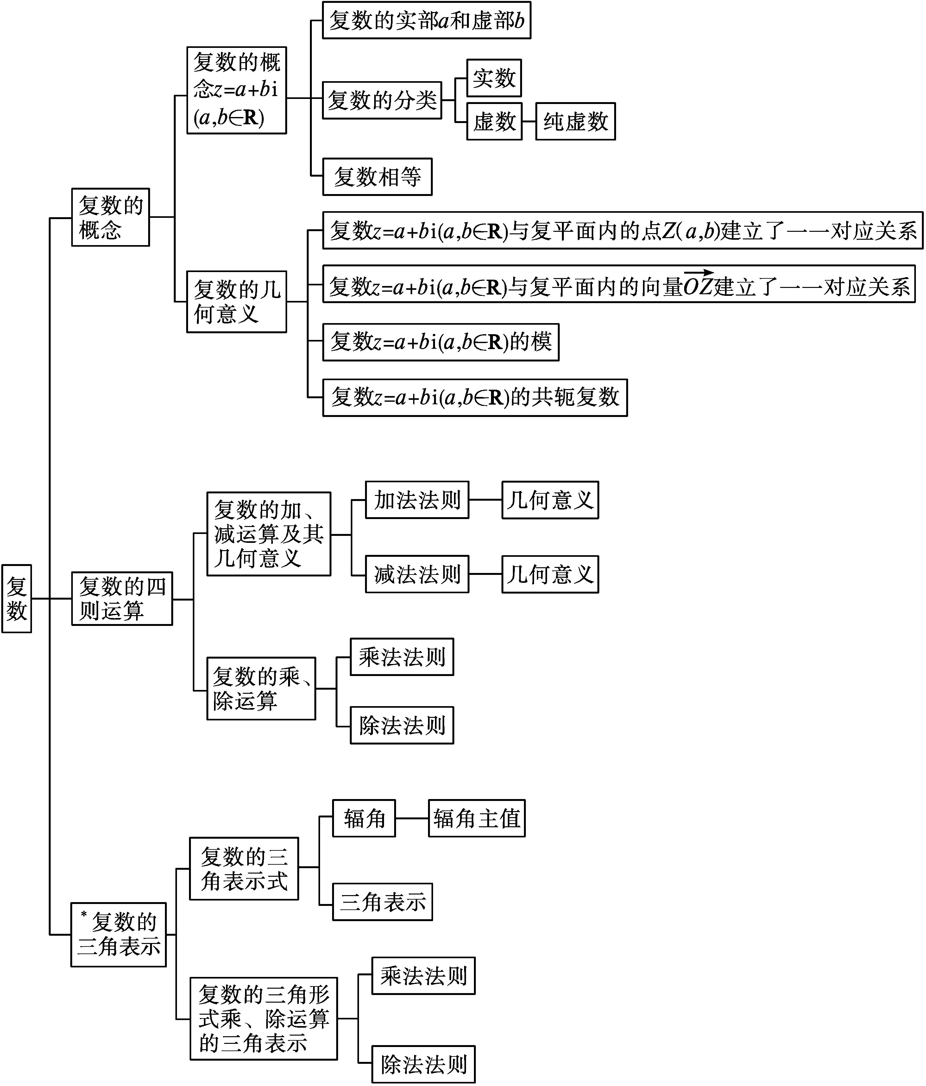
知识网络

Slide 6
要点梳理
1.复数z=a+bi(a,b∈R)的有关概念有哪些?请完成下表:

Slide 7
2.复数的几何意义有哪些?
提示:(1)
这是复数的一种几何意义.

Slide 8
3.复数代数形式的四则运算法则是什么?设z₁=a+bi,z₂=c+di (a,b,c,d∈R)是任意两个复数,请完成下表:
*4.复数的代数表示与三角表示怎样转化?
提示:z=a+bi=r(cos θ+isin θ)(a,b∈R),其中,r是复数z的模;θ是复数z=a+bi的辐角.

Slide 9
*5.复数三角形式乘、除运算的运算法则及几何意义是怎样的?复数z₁=r₁(cos θ₁+isin θ₁),z₂=r₂(cos θ₂+isin θ₂),且z₁≠z₂.请完成下表:

Slide 11
【思考辨析】
判断下列说法是否正确,正确的在后面的括号内画“√”,错误的画“×”.
(1)实数集R是复数集C的真子集.( √ )
(2)若a=0,则z=a+bi一定为纯虚数.( × )
(3)复数z=a+bi(a,b∈R)对应点的坐标为(a,bi).( × )
(4)在复数集中,|z|是表示复数z的点Z到原点O的距离,也是向量 的模.( √ )
(5)若一个数的共轭复数是它本身,则这个数只能为0.( × )

Slide 12
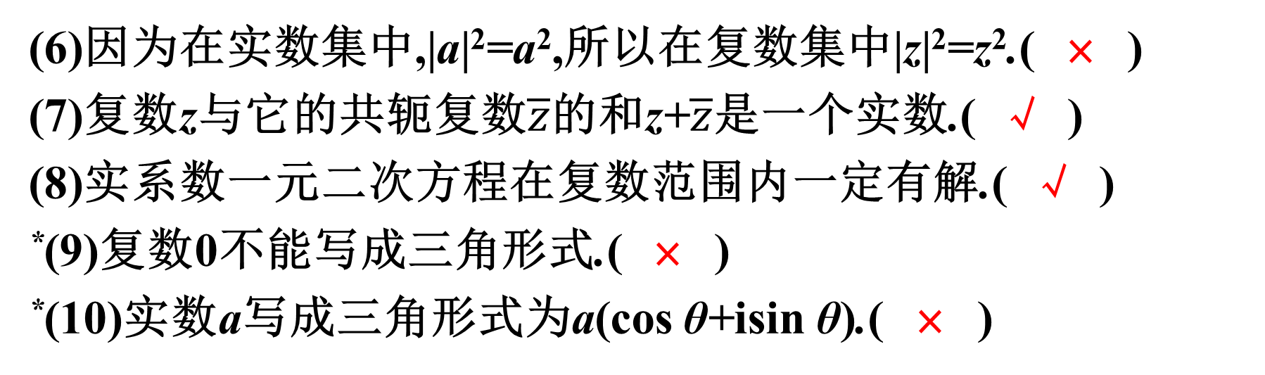
(6)因为在实数集中,|a|²=a²,所以在复数集中|z|²=z².( × )
(7)复数z与它的共轭复数$\overline{z}$的和z+$\overline{z}$是一个实数.( √ )
(8)实系数一元二次方程在复数范围内一定有解.( √ )
*(9)复数0不能写成三角形式.( × )
*(10)实数a写成三角形式为a(cos θ+isin θ).( × )

Slide 13
专题归纳·核心突破
专题整合
高考体验

Slide 14
专题一 复数的有关概念
【例1】 设复数 (b∈R),求b取何值时,
(1)z的实部和虚部互为相反数;
(2)z是纯虚数;
(3)z是实数.
分析:将复数化简为z=a+bi(a,b∈R)的形式,根据复数的分类列方程(组)求解.

Slide 16

正确区分复数的实部和虚部
(1)将复数进行计算或化简,化为z=a+bi(a,b∈R)的形式,那么a与b分别叫作复数z的实部和虚部.
(2)非零实数的虚部是0,0的实部和虚部都是0,纯虚数的实部为0且虚部不为0.

Slide 17
【变式训练1】 实数k分别为何值时,复数(1+i)k²-(3+5i)k-2(2+3i)满足下列条件:
(1)是实数;
(2)是虚数;
(3)是纯虚数;
(4)是0.

Slide 18
解:(1+i)k²-(3+5i)k-2(2+3i)=(k²-3k-4)+(k²-5k-6)i.
(1)当k²-5k-6=0,即k=6或k=-1时,该复数为实数.
(2)当k²-5k-6≠0,即k≠6且k≠-1时,该复数为虚数.

Slide 19
专题二 复数代数形式的四则运算
A.-1+3i B.1-3i C.3+I D.3-i
(2)若i(x+yi)=3+4i,x,y∈R,则复数x+yi的模是( )
A.2 B.3 C.4 D.5

Slide 20
答案:(1)B (2)D

Slide 21
复数加、减、乘、除运算的实质是实数的加减乘除,加减法是对应实、虚部相加减,而乘法类比多项式乘法,除法类比分式的分母有理化,注意i²=-1.

Slide 23
答案:(1)A (2)B

Slide 24
专题三 复数的几何意义
【例3】 已知复数z₁,z₂满足|z₁|=3,|z₂|=5,|z₁-z₂|= ,求|z₁+z₂|的值.
分析:根据复数加、减法的几何意义,作出适合题意的图形,利用平行四边形的性质联系余弦定理解题.

Slide 25
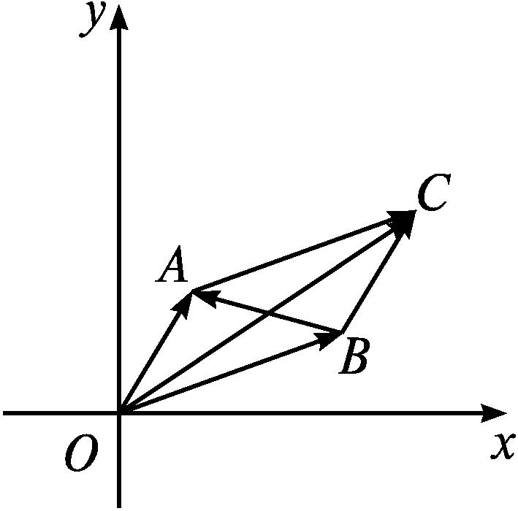

Slide 26
利用复数的几何意义,复数加、减法的几何意义,复数模的定义等,可以将复数和图形统一起来,这为我们利用数形结合思想解题提供了可能.
(1)复数的几何意义包括三个方面:复数的表示(点和向量)、复数的模的几何意义及复数的运算的几何意义.复数的几何意义体现了用几何图形的方法研究代数问题的数学思想方法.
(2)复数的加、减法的几何意义实质上是平行四边形法则和三角形法则.由减法的几何意义知|z-z₁|表示复平面内与z,z₁分别对应的两点Z与Z₁之间的距离.

Slide 27
【变式训练3】 (1)在复平面内,复数 ,对应的点在( )
A.第一象限 B.第二象限
C.第三象限 D.第四象限
答案:B

Slide 28
(2)已知复数z₁=i(1-i)³.
①求|z₁|;
②若|z|=1,求|z-z₁|的最大值.

Slide 29
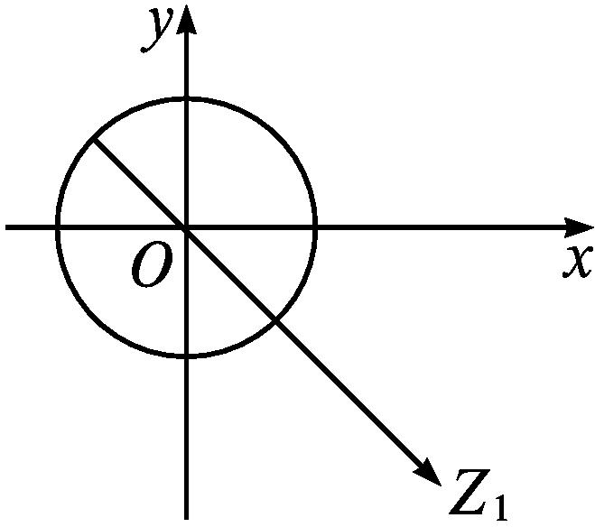
②如图所示,
由|z|=1可知,z在复平面内对应的点的轨迹是半径为1,圆心为O(0,0)的圆,而z₁在复平面内的对应点为Z₁(2,-2).
故|z-z₁|的最大值可以看成是点Z₁(2,-2)到圆上的点的距离的最大值.
设圆的半径为r,

Slide 30
*专题四 复数三角形式的乘除运算

Slide 32
复数三角形式的乘除运算,先把类似于三角形式的复数化为三角形式,再利用三角形式的乘除运算法则计算,结果往往化为代数形式.

Slide 34
考点一 复数的四则运算
答案:C

Slide 35
答案:C

Slide 36
答案:C
4.(2020·全国Ⅱ高考)(1-i)⁴=( )
A.-4 B.4 C.-4i D.4i
解析:(1-i)⁴=[(1-i)²]²=(-2i)²=-4.故选A.
答案:A

Slide 37
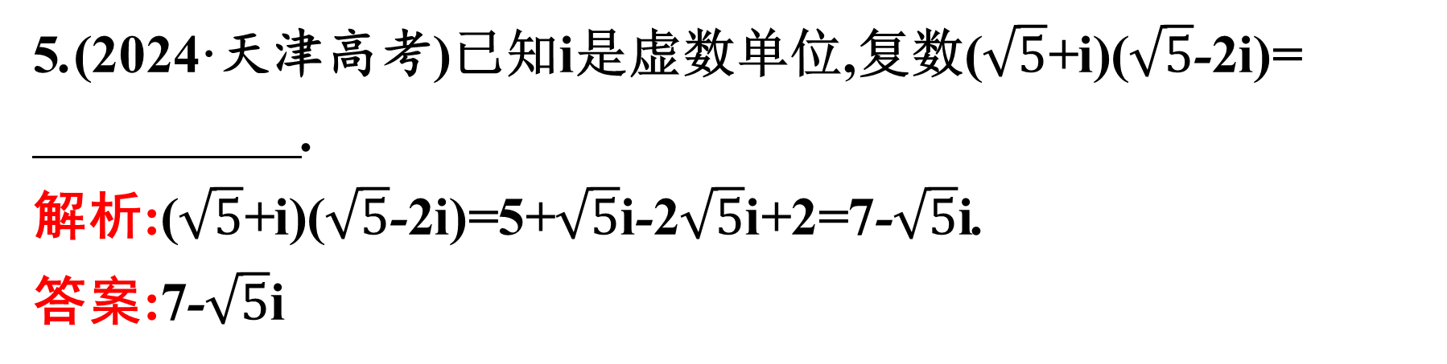
5.(2024·天津高考)已知i是虚数单位,复数($\sqrt{5}$+i)($\sqrt{5}$-2i)=
.
解析:($\sqrt{5}$+i)($\sqrt{5}$-2i)=5+$\sqrt{5}$i-2$\sqrt{5}$i+2=7-$\sqrt{5}$i.
答案:7-$\sqrt{5}$i

Slide 38
考点二 复数的几何意义
6.(2023·新高考Ⅱ卷)在复平面内,(1+3i)(3-i)对应的点位于
( )
A.第一象限 B.第二象限
C.第三象限 D.第四象限
解析:∵(1+3i)(3-i)=3-i+9i+3=6+8i,
∴复数在复平面内对应的点位于第一象限.故选A.
答案:A

Slide 39
7.(2019·全国Ⅰ高考)设复数z满足|z-i|=1,z在复平面内对应的点为(x,y),则( )
A.(x+1)²+y²=1 B.(x-1)²+y²=1
C.x²+(y-1)²=1 D.x²+(y+1)²=1
答案:C

Slide 40
解析:设z₁=a+bi,z₂=c+di,a,b,c,d∈R.
∵|z₁|=|z₂|=2,∴a²+b²=4,c²+d²=4.
∴(a+c)²+(b+d)²=a²+b²+c²+d²+2ac+2bd=8+2ac+2bd=4.
∴2ac+2bd=-4.
∴(a-c)²+(b-d)²=a²+c²+b²+d²-2ac-2bd=8-(-4)=12.

